Slide 1
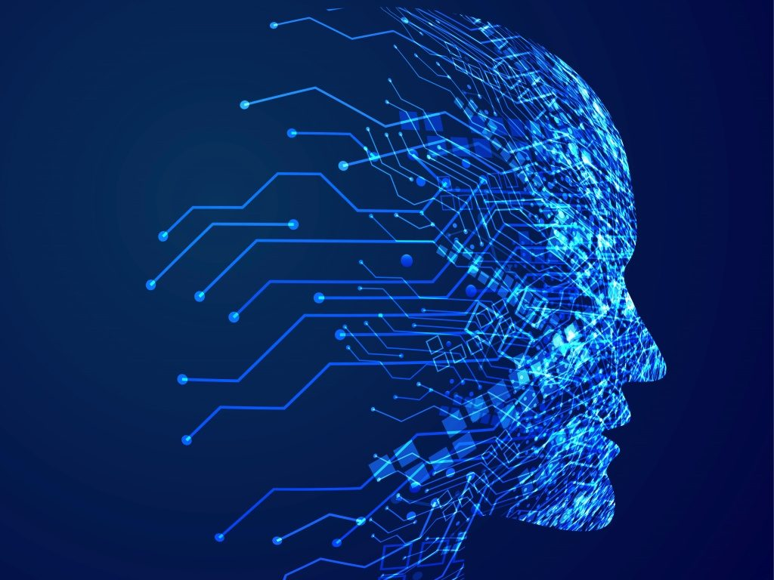
k
DEEP LEARNING
MIGUEL ANGEL OCAMPO CHAVARRO
NICOLAS CONTRERAS
CRISTIAN BARRAGAN
EDGAR ANDRES GOMEZ LEON

Slide 2
¿Qué es el Deep learning?
Significa aprendizaje profundo
El objetivo es lograr un aprendizaje autónomo
k

Slide 3
¿Qué es el Deep learning?
Asimila representación de datos creando modelos que permitan interpretar la información que permita desarrollar tareas de interés.
k

Slide 4
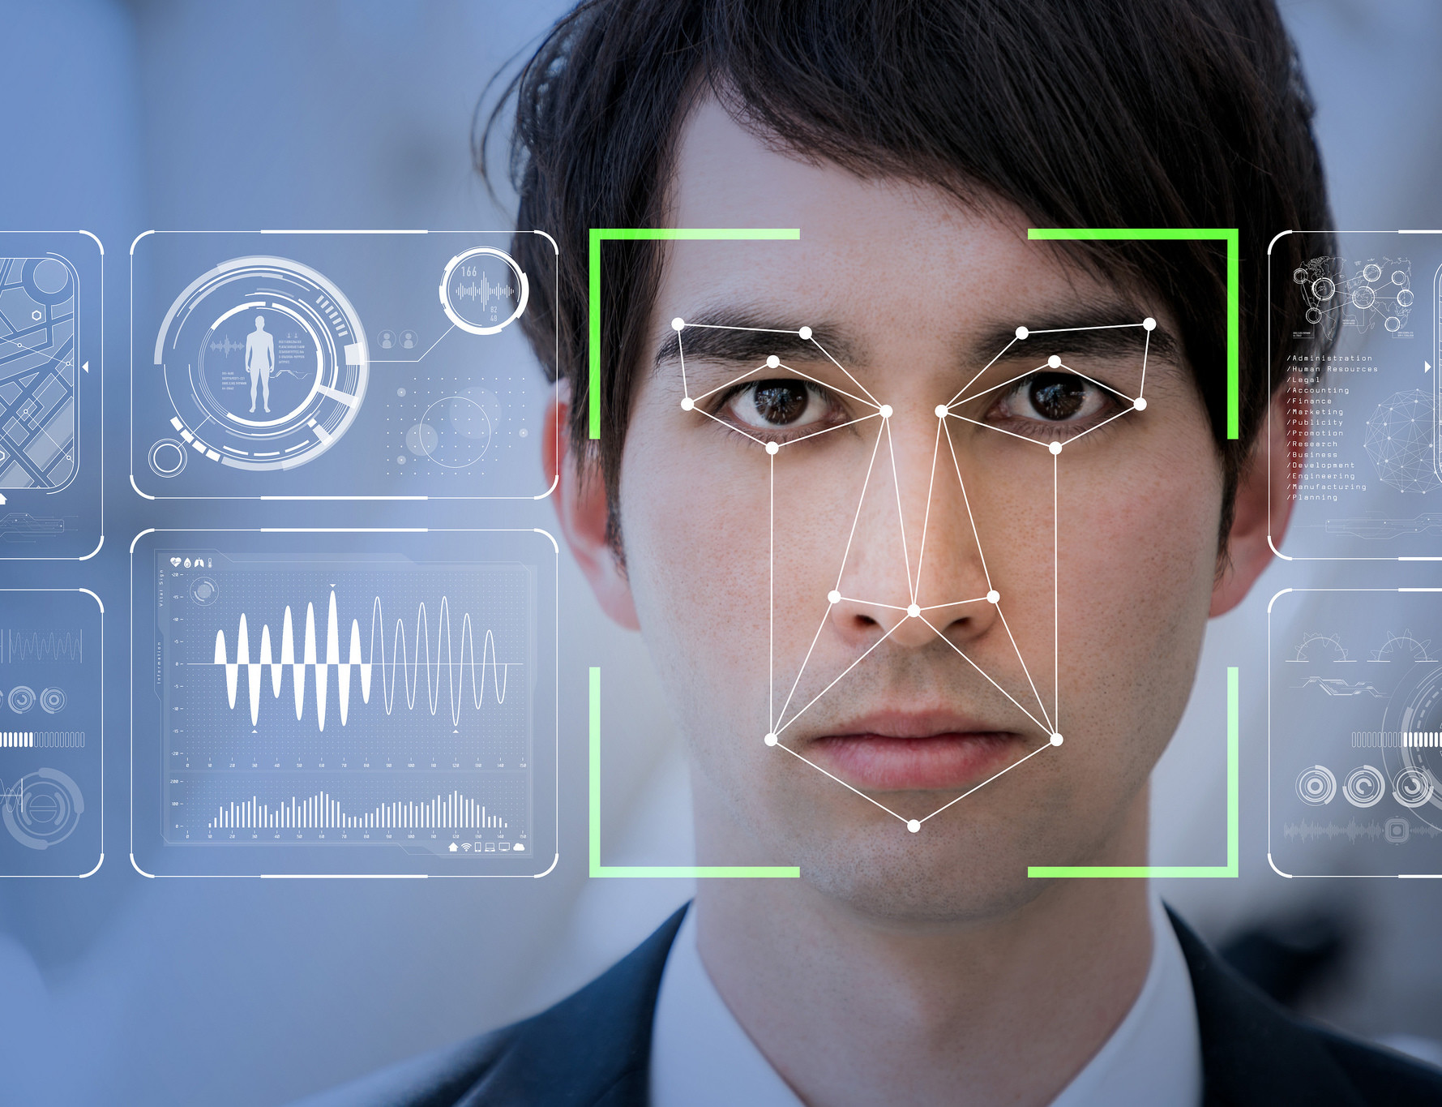

¿Qué es el Deep learning?
Ejemplos:
Reconocimiento facial
Reconocimiento automático del habla
k

Slide 5

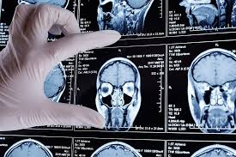
¿Qué es el Deep learning?
Ejemplos:
Identificar clientes potenciales
Analizar imágenes medicas en menor tiempo y con mayor precisión de diagnostico
k

Slide 6
Tipos de aprendizaje
Aprendizaje supervisado
El algoritmo intenta a través de una serie de parámetros determinar las probabilidades de que un elemento o suceso tenga altas probabilidades de ser cierto.
Ejemplos
Determinar si un correo es spam o no
Predicción del clima
k

Slide 7
Tipos de aprendizaje
Aprendizaje no supervisado
El algoritmo intentara clasificar o descifrar la información por si solo.
Ejemplos
Recolectar información de usuarios en un sitio web y detectar diversas características que tienen en común.
k

Slide 8
Tipos de aprendizaje
Aprendizaje por refuerzo
El algoritmo deberá explorar un espacio desconocido y llevar acciones mediante prueba y error
Ejemplos
-Algoritmo de Dijkstra
-Vehículos autónomos
- Juego como damas o ajedrez que son entrenados con aprendizaje por refuerzo.
k

Slide 9
¿Qué es keras?
Keras es una biblioteca de Redes de neuronal de Codigo Abierto escrita en Python. Es capaz de ejecutarse sobre Tensor Flow, Microsoft Cognitive Tolkit o Theano.
Está especialmente diseñada para posibilitar la experimentación en más o menos poco tiempo con redes de aprendizaje profundo ,sus fuertes se centran en ser amigable para el usuario, modular y extensible.
k

Slide 10
¿Qué es keras?
Su autor principal y mantenedor ha sido el ingeniero de Google Francois Chollet.
En 2017, el equipo de TensorFlow de Google decidió ofrecer soporte a Keras en la biblioteca de core de TensorFlow
Chollet explica que Keras ha sido concebido para actuar como una interfaz en lugar de ser una framework de machine learning standalone. Ofrece un conjunto de abstracciones más intuitivas y de alto nivel haciendo más sencillo el desarrollo de modelos de aprendizaje profundo independientemente del backend computacional utilizado
k

